Slide 1
Think AI时光机 × 吉林工业大学第一届校友纪念工程

Slide 2
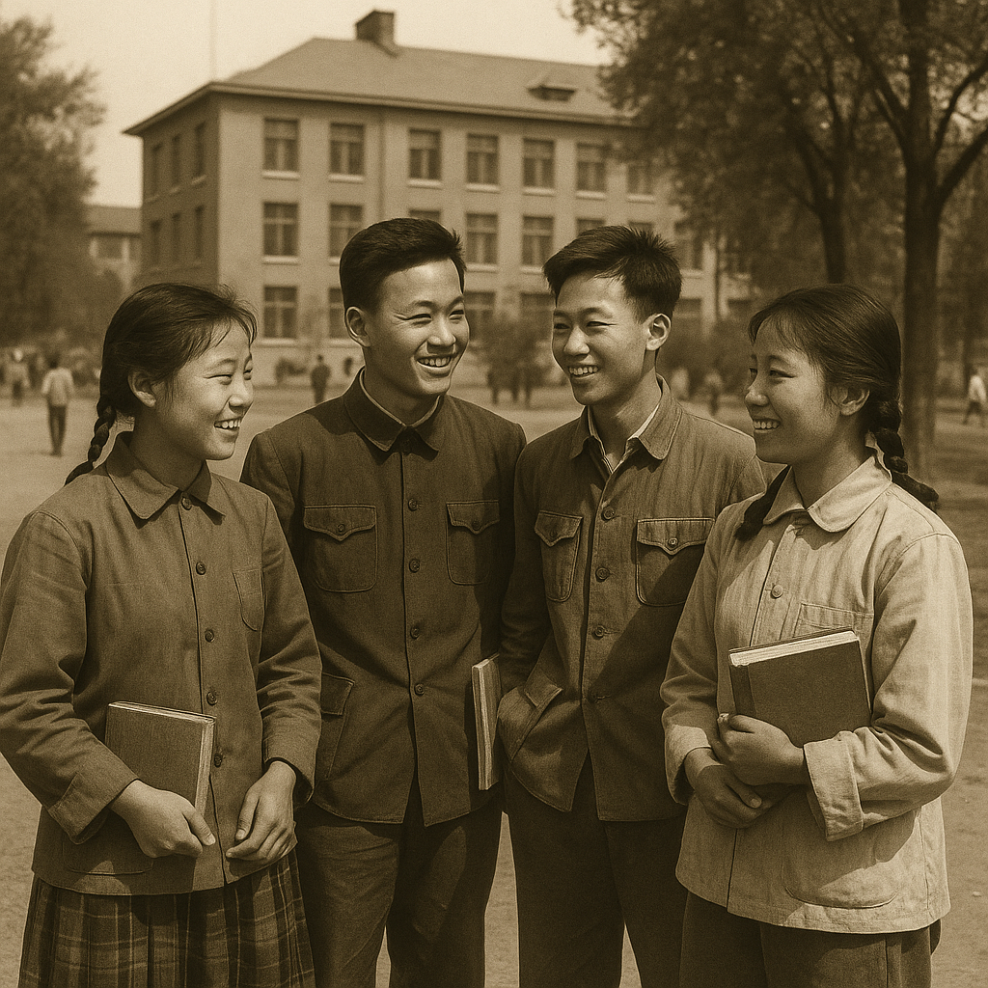
Think AI时光机 × 吉林工业大学第一届校友
• 记录共和国第一代大学生的校园回忆
• 传承他们的理想与精神

Slide 3
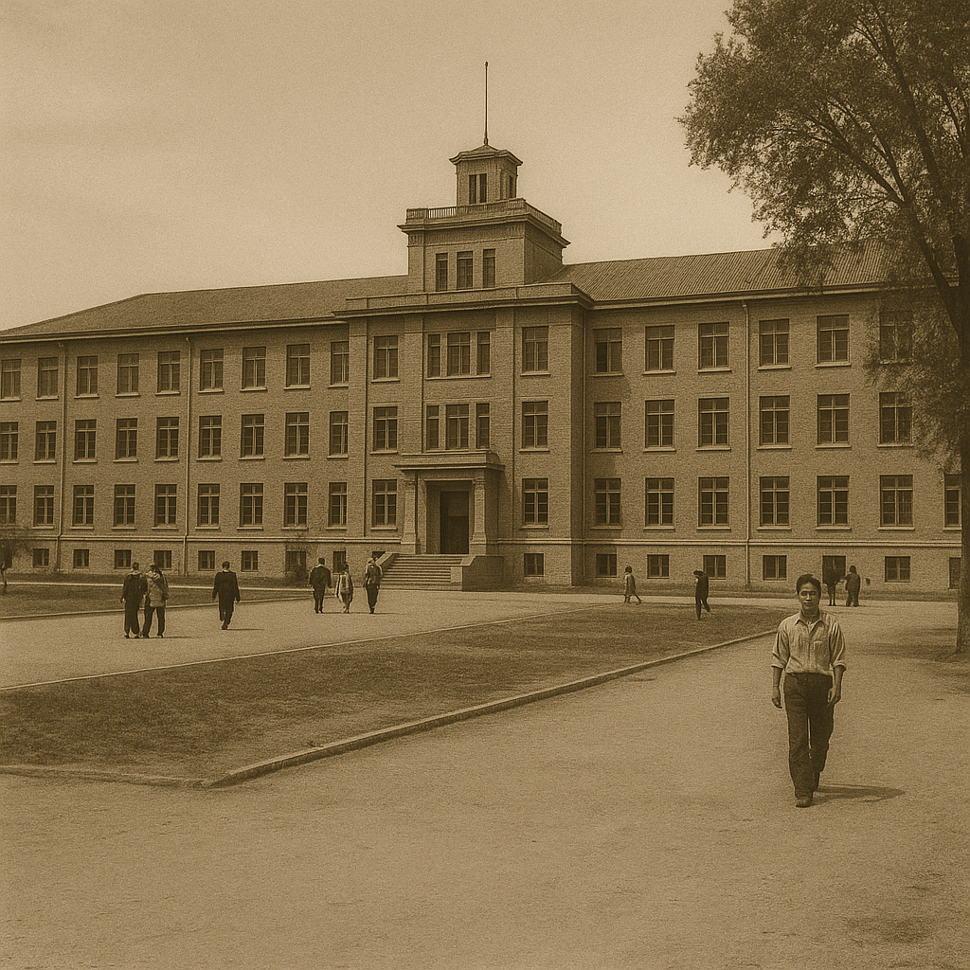
学校沿革与历史简介
• 吉林理工大学，曾是共和国初期工程类重点高校之一。
• 第一届学生，是中国工业化的开拓者与建设者。
• 学校现已并入吉林大学，但精神永存。

Slide 4
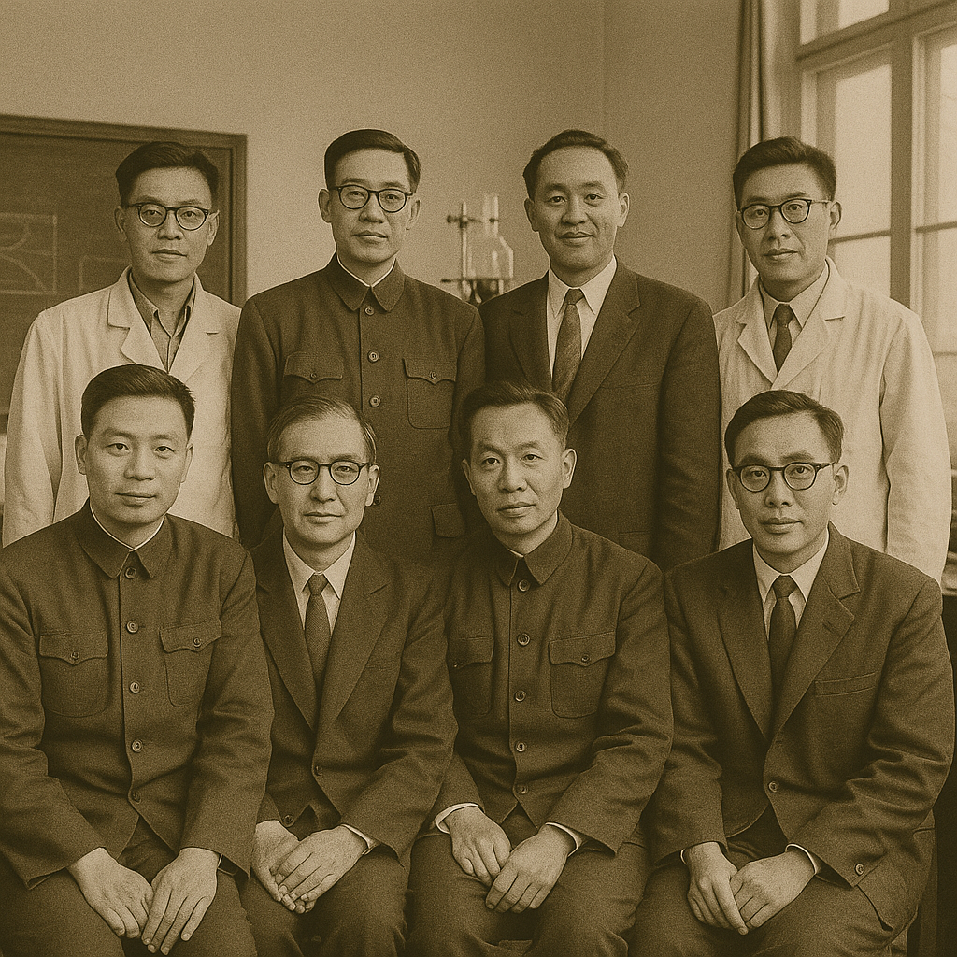
杰出校友代表
• 校友遍布教育、科研、工业、海外交流等领域。
• 他们是共和国理想的实践者与精神传承者。

Slide 5
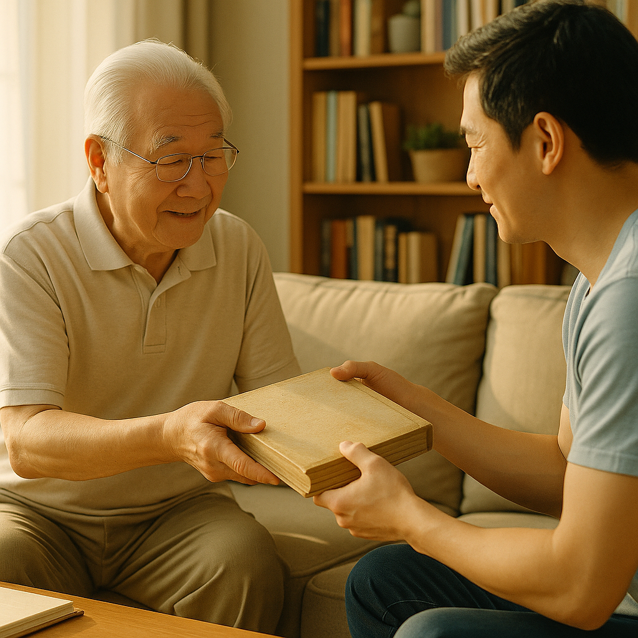
为什么要记录？
1. 学校已不存在，不记录将无从知晓它曾存在。
2. 这一代人的精神，是共和国的理想基石。
3. 留住共同的历史和回忆，是给后代最好的礼物。

Slide 6

什么是 Think AI 时光机？
• 一款由人工智能驱动的数字记忆平台。
• 帮助个人、家庭、团体记录人生故事与回忆。
• 支持文字、语音、图片、视频等多种方式上传。
• 通过点赞、收藏、转发和关注等功能，实现社交互动。
• 可生成时间轴、纪念书、个人日记等回忆成果。
• 适用于记录家庭传承、校园记忆、集体纪念等。

Slide 7
3大核心优势
专业级内容引擎
创新的社交互动体系
安全多元的社群空间

Slide 8
3大核心优势
专业级内容引擎
支持 Markdown / 富文本双编辑器，创作效率提升 60%以上
AI 自动生成摘要和关键词
全媒体兼容，涵盖图文、视频、音频等 12 种内容格式

Slide 9
3大核心优势
2.创新的社交互动体系
点赞响应低于 0.1 秒，带来“零延迟”的流畅体验
一键多平台分发，传播力提升 3 倍（例如: 可以直接链接到微信，发朋友圈。省去麻烦的APP切换时间）
AI 智能匹配粉丝，准确率高达 92%

Slide 10
3大核心优势
3· 安全多元的社群空间
家庭小组：端到端加密，保障隐私
(这里言论自由，没有国家监控，可以不用避讳一下敏感政治等话题)
企业小组：支持 200 人同时在线协作
兴趣小组：自带活动管理和数据分析工具

Slide 11

AI辅助写作引导：不会写？我们来陪你写
• 只需回答几个简单问题，AI就能自动生成回忆片段。
• 您说一句，AI帮您写成一段。
• 也支持语音输入、AI续写、自动分段。

Slide 12

多媒体插入：不仅是文字的回忆录
• 支持插入照片、录音、视频、手稿等内容。
• 构成完整的数字记忆。
• 操作简单，可由家人协助。
•各种转换（文档语音互相转换，视频生成等）

Slide 13
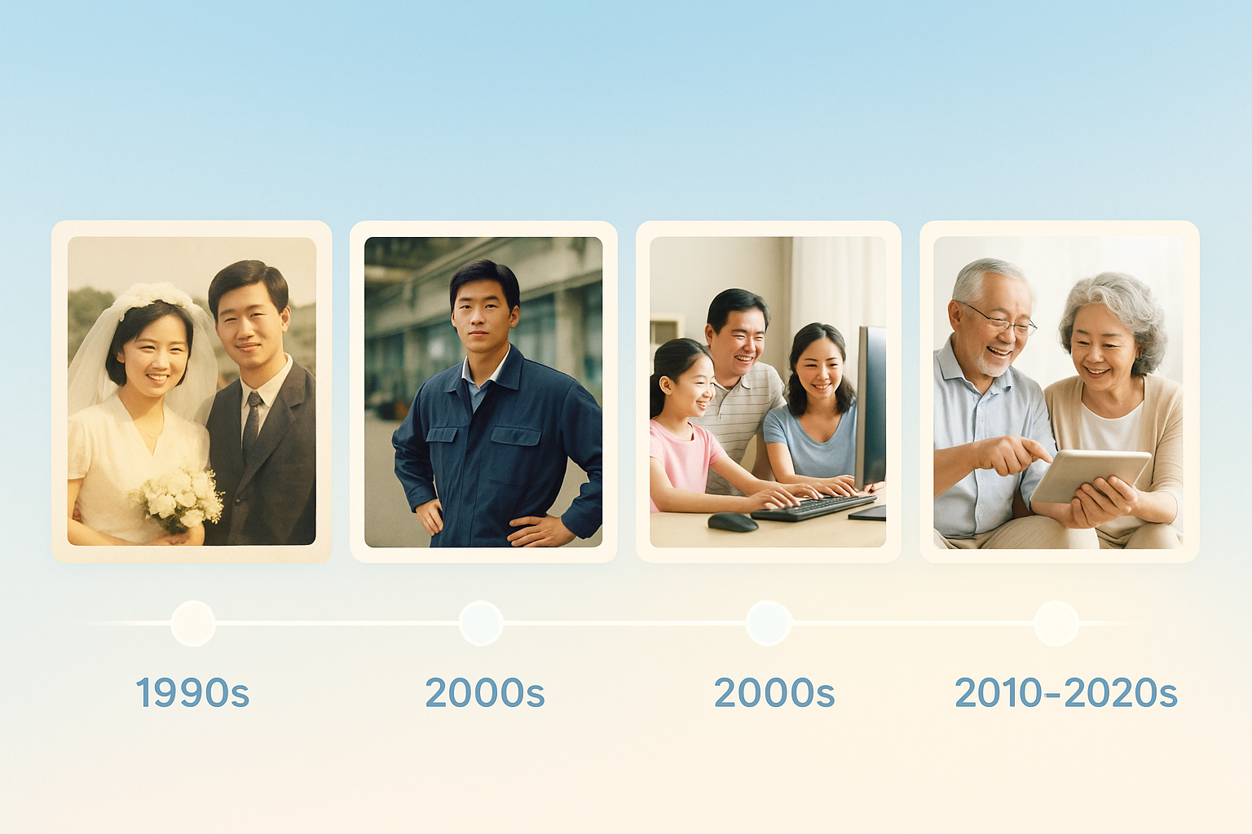
时间轴自动整理：让记忆有序可读
• 平台自动识别时间、地点、人物。
• 整理成时间线、主题篇章。
• 让家人阅读更轻松，代际沟通更顺畅。

Slide 14
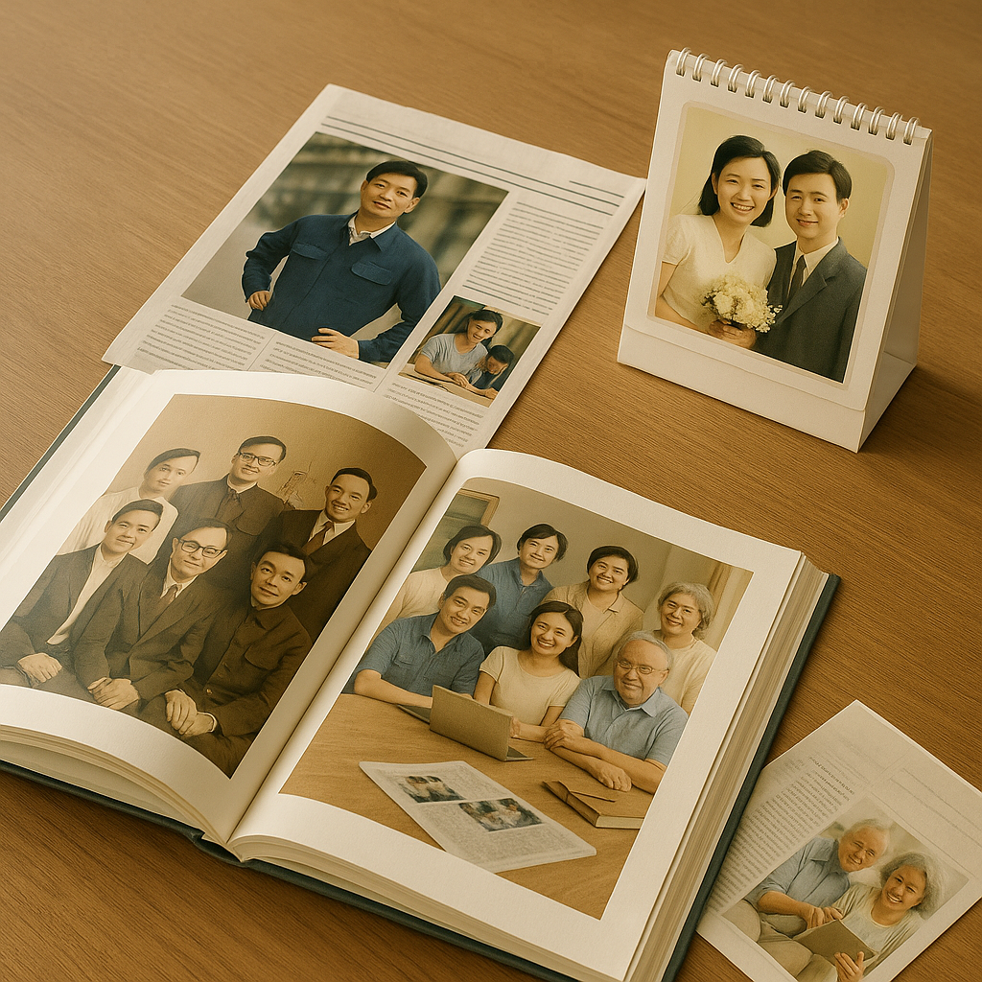
生成专属纪念品：书籍、报纸、日历
• 生成回忆录纪念书籍，可导出PDF、支持印刷。
• 定制您的‘人生日报’与‘专属日历’。
• 每天翻开一页，都是一段回忆。

Slide 15

隐私保护与家庭共享
• 支持‘仅自己可见’、‘家人共读’或‘公开展示’。
• 子女可协助编辑，共同整理家族记忆。

Slide 16
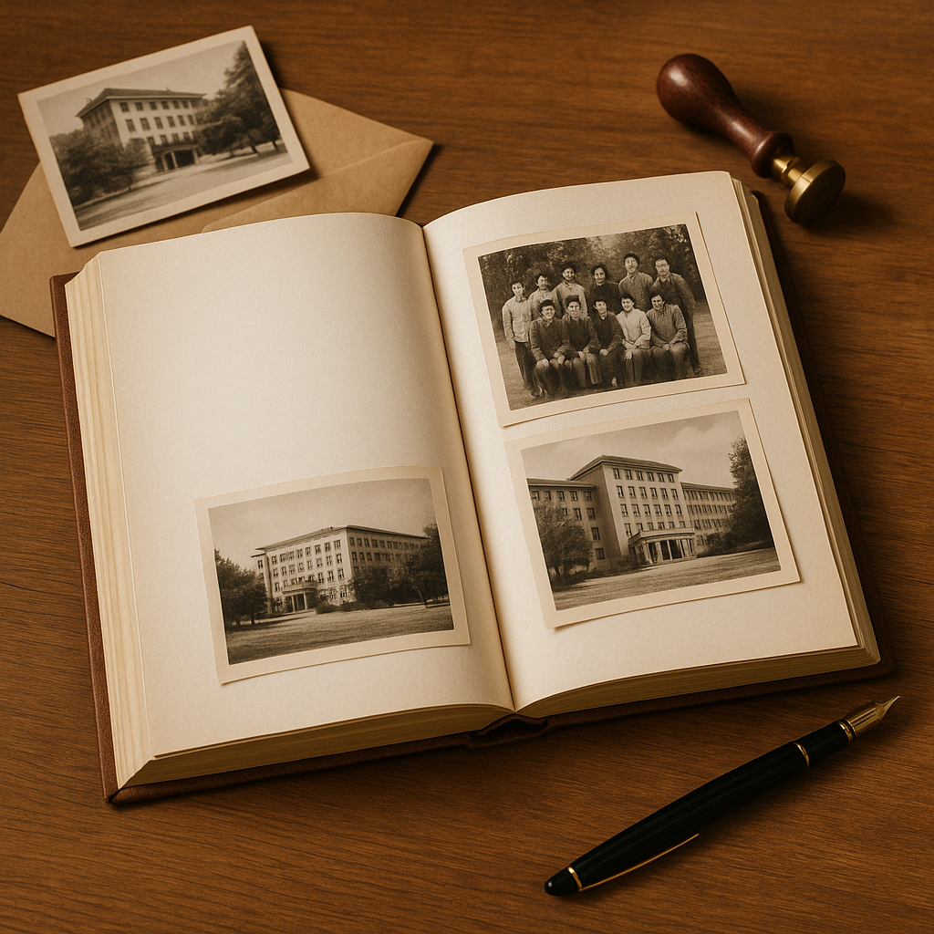
我们要做一部集体纪念册
• 收录所有参与校友回忆。
• 制作《第一届吉林理工集体纪念册》。
• 赠送家属、归档保存，作为时代见证。

Slide 17

致敬赠礼：终身会员
• 为每位校友免费开通终身高级会员。
• 不限写作、无限导出、永久保存。
• 这份回忆，不收任何费用，只为传承精神。

Slide 18

如何参与 & 联系我们
• 欢迎校友本人或子女联系我们开通账户。
• 支持电话、微信、邮箱多种方式。
• 也可访问官网或扫码进入平台。

Slide 19
感谢聆听，让我们一起传承这份珍贵的记忆。

